Slide 1
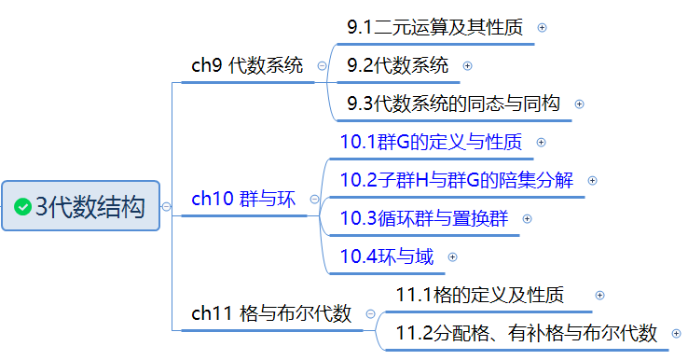
第三部分 代数结构

Slide 2
第十一章 格与布尔代数
主要内容
11.1格的定义及性质
11.2分配格、有补格与布尔代数

Slide 3
第十一章 格与布尔代数
主要内容
11.1格的定义及性质
11.2分配格、有补格与布尔代数

Slide 4
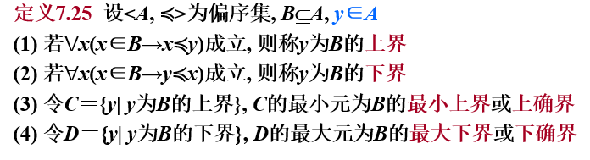
11.1 格的定义与性质
定义11.1 设<S, ≼>是偏序集，如果∀x,y∈S，{x,y}都有最小上界和最大下界，则称S关于偏序≼作成一个格.
求{x,y} 最小上界和最大下界看成 x 与 y 的二元运算∨和∧，称为保联和保交.
通常把在偏序关系的基础上定义的格称为 偏序格.
【回看】
Notes:
定义7.23 集合A和A上的偏序关系≼一起叫做偏序集, 记作<A,≼>.
定义7.25 设<A, ≼>为偏序集, B⊆A, y∈A
(1) 若∀x(x∈B→x≼y)成立, 则称y为B的上界
(2) 若∀x(x∈B→y≼x)成立, 则称y为B的下界
(3) 令C＝{y| y为B的上界}, C的最小元为B的最小上界或上确界
(4) 令D＝{y| y为B的下界}, D的最大元为B的最大下界或下确界

Slide 5
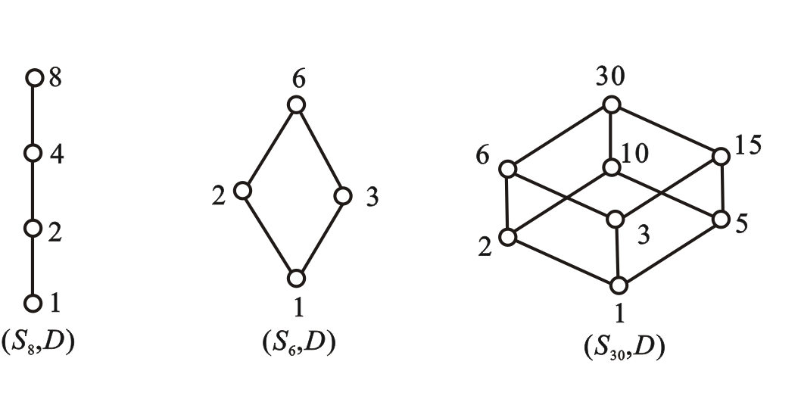
实例
例1 设n是正整数，S_{n}是n的正因子的集合. D为整除关系，则偏序集<S_{n}, D>构成格，称为正因子格. ∀x,y∈S_{n}，x∨y是lcm(x,y)，即x与y的最小公倍数. x∧y是gcd(x,y)，即x与y的最大公约数.

Slide 6
实例
例2 判断下列偏序集是否构成格，并说明理由. (1) <P(B),⊆ >，其中P(B)是集合B的幂集. (2) <Z, ≤>，其中Z是整数集，≤为小于或等于关系.
解：
(1)是格. ∀x,y∈P(B)，x∨y就是x∪y，x∧y就是x∩y. 称为幂集格.
(2) 是格. ∀x,y∈Z，x∨y = max(x,y)，x∧y = min(x,y).

Slide 7
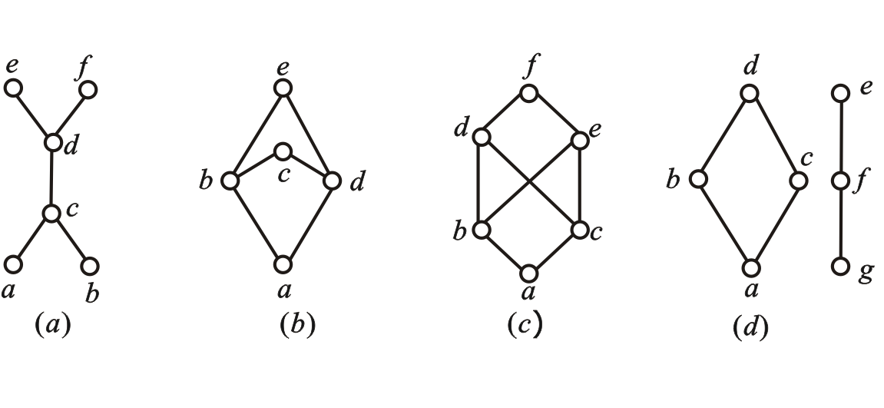
实例
(3) 偏序集的哈斯图分别在下图给出.判断这些偏序集是否构成格，并说明理由
答：都不是格. 都可以找到两个结点缺少最大下界或最小上界。
Notes:
（a）{a, b}没有最大下界
（b）{b, d}有两个上界c和e，但没有最小上界
（c）{b, c}有三个上界d,e,f，但没有最小上界
（d）{a, g}没有最大下界和最小上界

Slide 8
补充：由B生成的子群
设G为群，任取两个子群H1和H2，一般来说H1∪H2不是G的子群，而只是G的子集。
设B是G的子集，将G的所有包含B的子群的交记作<B>，即：
<B>=∩{ H | B⊆H ∧ H≤G }
易见<B>是G的子群，称为由B生成的子群
【回看】设G是群，H,K是G的子群. 则
(1) H∩K也是G的子群
(2) H∪K是G的子群当且仅当 H⊆K 或 K⊆H
Notes:
为了讲下一张子群格（子群间的包含关系）的实例，补充此张
<B>表示包含B的（G的）最小子群

Slide 9
实例：子群格
例3 设G是群，L(G)是G 的所有子群的集合. 即L(G) = { H | H≤G }，
对任意的H₁, H₂∈L(G)，H₁∩H₂是G 的子群，<H₁∪H₂>是由H₁∪H₂生成的子群（即包含着H₁∪H₂的最小子群）.
在L(G)上定义包含关系⊆，则L(G)关于包含关系构成一个格，称为G的子群格.
在 L(G)中，
H₁∧H₂ 就是 H₁∩H₂
H₁∨H₂ 就是 <H₁∪H₂>
Notes:
H₁和H₂的最大下界是就是 H₁∩H₂
但是其最小上界却不一定是H₁∪H₂
即不能用H₁∪H₂作为H₁∨H₂，因为H₁∪H₂不一定是子群
比如S3
定义10.8 设G为群, 令
L(G) = {H | H是G的子群}
则偏序集< L(G), ⊆ >称为G的子群格。

Slide 10
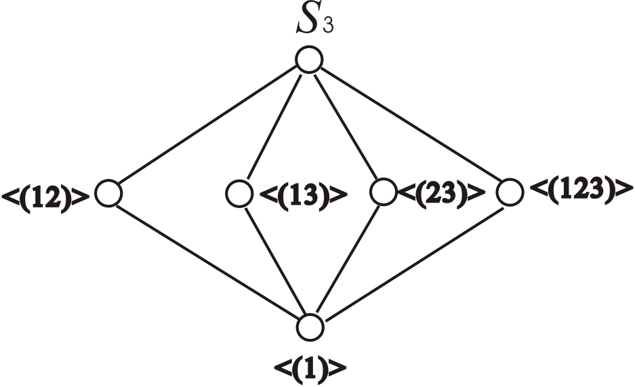
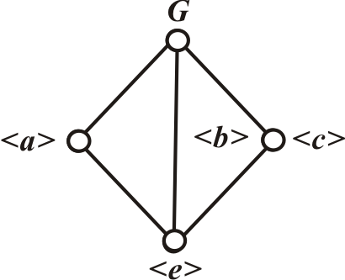
实例：子群格
Notes:
1阶：{(1)}
2阶：<(12)>={(1), (12)}, <(13)>= {(1), (13)}, <(23)>= {(1), (23)}
3阶：A₃ ={(1), (123), (132)}=<(123)>3元交错群
6阶：S₃={ (1), (1 2), (1 3), (2 3), (1 2 3), (1 3 2) }三元对称群
<(12)>∪<(13)>= {(1) , (12）, (13)}不是群
<<(12)>∪<(13)>>= S₃ 是群

Slide 11
格的性质：对偶原理
定义11.2 设 f 是含有格中元素以及符号 =,≼ ,≽ ,∨和∧的命题. 令 f*是将 f 中的≼替换成≽,≽替换成≼,∨替换成∧,∧替换成∨所得到的命题. 称 f* 为 f 的对偶命题.
例如, 在格中令 f 是 (a∨b)∧c≼c
f*是 (a∧b)∨c≽c

Slide 12
格的性质：对偶原理
格的对偶原理 :设 f 是含有格中元素以及符号=,≼,≽,∨和∧等的命题. 若 f 对一切格为真, 则 f 的对偶命题 f*也对一切格为真.
例如, 如果对一切格L都有 ∀a,b∈L, a∧b≼a，那么对一切格L都有 ∀a,b∈L, a∨b≽a
注意：对偶是相互的，即 ( f*)*= f

Slide 13
格的性质：算律
定理11.1 设<L, ≼>是格, 则运算∨和∧适合交换律、结合律、幂等律和吸收律, 即
(1) ∀a,b∈L 有
a∨b = b∨a, a∧b = b∧a （交换律）
(2) ∀a,b,c∈L 有  (a∨b)∨c = a∨(b∨c)
(a∧b)∧c = a∧(b∧c) （结合律）
(3) ∀a∈L 有  a∨a = a, a∧a = a （幂等律）
(4) ∀a,b∈L 有  a∨(a∧b) = a, a∧(a∨b) = a （吸收律）
Notes:
定义11.1 设<S, ≼>是偏序集，如果∀x,y∈S，{x,y}都有最小上界和最大下界，则称S关于偏序≼作成一个格.

Slide 14
定理11.1的证明
(1)交换律的证明：
a∨b是{a, b}的最小上界, b∨a是{b, a}的最小上界.
由于{a, b} = {b, a}, 所以 a∨b = b∨a.
由对偶原理, a∧b = b∧a.
(2)结合律的证明：
由最小上界的定义有: (a∨b)∨c ≽ a∨b ≽ a  (1)   (a∨b)∨c ≽ a∨b ≽ b  (2)  (a∨b)∨c ≽ c   (3)
由式(2)和(3)有 (a∨b)∨c ≽ b∨c   (4)
由式(1)和(4)有 (a∨b)∨c ≽ a∨(b∨c)
同理可证 (a∨b)∨c ≼ a∨(b∨c)
根据反对称性 (a∨b)∨c = a∨(b∨c)
由对偶原理 (a∧b)∧c = a∧(b∧c)
Notes:
为了证结合律(a∧b)∧c = a∧(b∧c)，
分解为证(a∨b)∨c≽a∨(b∨c)且(a∨b)∨c≼a∨(b∨c)
此处利用偏序关系的反对称的性质
首先证(a∨b)∨c≽a∨(b∨c)，再同理证(a∨b)∨c≼a∨(b∨c)
充分利用了格的定义

Slide 15
定理11.1的证明
(3)幂等律的证明：
显然 a∨a ≽ a,
又由 a ≼ a，可得 a∨a ≼a
根据反对称性有a∨a = a
由对偶原理, a∧a = a 得证.
(4)吸收律的证明：
显然 a∨(a∧b)≽ a  (5)
又由 a ≼a, a∧b ≼ a 可得
a∨(a∧b) ≼a (6)
由式(5)和(6) 可得 a∨(a∧b) = a
根据对偶原理 a∧(a∨b) = a
Notes:
a∨a 是{a, a}的最小上界, 显然 a∨a ≽ a
a ≼a，a∨a是最小的上界，故a∨a ≼a

Slide 16
格作为代数系统的定义
定理11.2 设<S,∗,◦>是具有两个二元运算的代数系统, 若对于∗和◦运算适合交换律、结合律、吸收律, 则可以适当定义S中的偏序 ≼,使得 <S,≼> 构成格, 且∀a,b∈S 有
a∧b = a∗b, a∨b = a◦b
证明省略.
根据定理11.2, 可以给出格的另一个等价定义：
定义11.3 设<S, ∗, ◦ >是代数系统, ∗和◦是二元运算, 如果
∗和◦满足交换律、结合律和吸收律, 则<S, ∗,◦>构成格.
Notes:
定理11.1 设<L, ≼>是格, 则运算∨和∧适合交换律、结合律、幂等律和吸收律
由定理11.1可知，格是具有两个二元运算的代数系统<L，∧，∨>,其中，运算∧和∨适合交换律、结合律、幂等律和吸收律。
那么可以像群环域一样，通过规定运算及其基本性质来给出格的定义。

Slide 17
补充：引理
引理 设<S, ∗, ◦ >是代数系统, ∗和◦是二元运算, 如果∗和◦都满足吸收律, 则∗和◦都满足幂等律.
证明：对任意a∈S，
a*a
= a*(a ◦ (a*a)) // 吸收律
= a
同理可证 a ◦ a = a
Notes:
这张是为上一张服务的（幂等律可以由吸收律推出，故格的定义可以没有幂等律）
a* (a◦b) = a, a◦ (a*b) = a

Slide 18
格的性质：序与运算的关系
定理11.3 设L是格, 则∀a,b∈L有 a ≼ b ⇔ a∧b = a ⇔ a∨b = b
证 (1) 先证 a ≼ b ⇒ a∧b = a
由 a ≼ a 和 a ≼ b 可知 a 是{ a,b }的下界, 故 a ≼ a∧b.
显然有a∧b ≼ a. 由反对称性得 a∧b = a.
(2) 再证 a∧b = a ⇒ a∨b = b
根据吸收律有 b = b∨(b∧a)
由 a∧b = a 和上面的等式得 b = b∨a, 即 a∨b = b.
(3) 最后证 a∨b = b ⇒ a≼b
由 a ≼ a∨b 得 a≼b
Notes:
以后不再区别是偏序集定义的格，还是代数系统定义的格
统称为格

Slide 19
格的性质：保序
定理11.3 设L是格, ∀a,b,c,d∈L，若a ≼ b 且 c ≼ d, 则 a∧c ≼ b∧d, a∨c ≼ b∨d
证明： a∧c ≼ a ≼ b, a∧c ≼ c ≼ d
因此 a∧c ≼ b∧d. 同理可证 a∨c ≼ b∨d
例4 设L是格, 证明∀a,b,c∈L有
a∨(b∧c) ≼ (a∨b)∧(a∨c).
证明：由 a≼a, b∧c ≼ b 得 a∨(b∧c) ≼ a∨b //定理11.3
由 a≼a, b∧c ≼ c 得 a∨(b∧c) ≼ a∨c //定理11.3
从而得到a∨(b∧c) ≼ (a∨b)∧(a∨c)
注意：一般说来, 格中的∨和∧运算并不互相满足分配律.
Notes:
例4说明：在格中，分配不等式成立

Slide 20
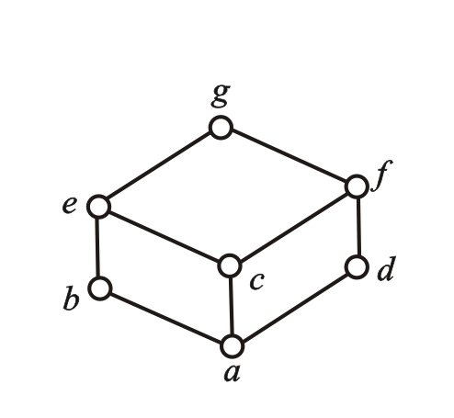
子格
定义11.4 设<L,∧,∨>是格, S是L的非空子集, 若S关于L中的运算∧和∨仍构成格, 则称S是L的子格。
例5 设格L如图所示. 令
S₁={a, e, f, g},
S₂={a, b, e, g}
S₁不是L的子格, 因为e, f∈S₁ 但 e∧f = c∉S₁.
S₂是L的子格.
Notes:
定义11.1 设<S, ≼>是偏序集，如果∀x,y∈S，{x,y}都有最小上界和最大下界，则称S关于偏序≼作成一个格.

Slide 21
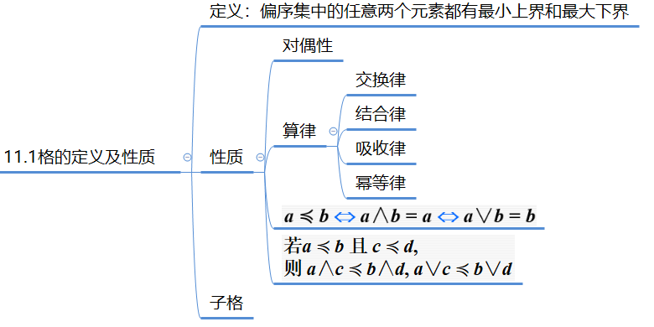
11.1格的定义及性质（回顾）

Slide 22
第十一章 格与布尔代数
主要内容
11.1格的定义及性质
11.2分配格、有补格与布尔代数

Slide 23
11.2 分配格、有补格与布尔代数
定义11.5 设<L,∧,∨>是格, 若∀a,b,c∈L,有  a∧(b∨c) = (a∧b)∨(a∧c)
  a∨(b∧c) = (a∨b)∧(a∨c)
则称L为分配格.

Slide 24
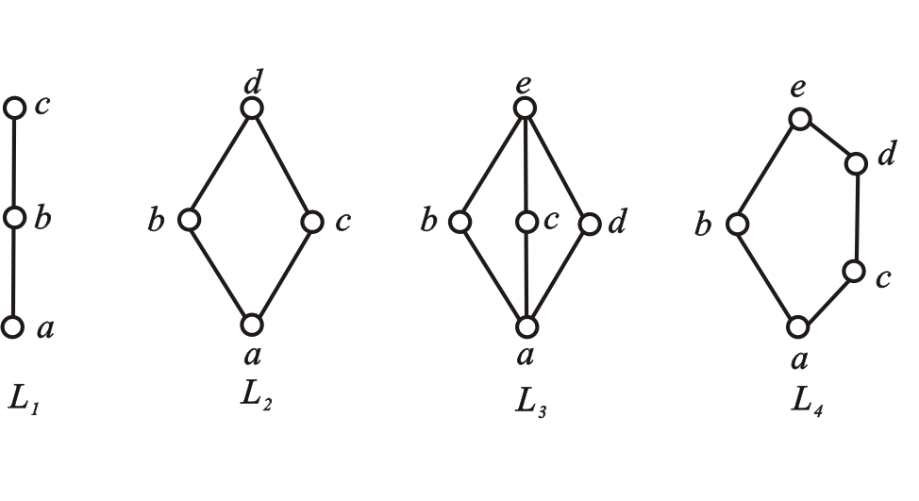

实例
L₁ 和 L₂ 是分配格, L₃ 和 L₄不是分配格.
称 L₃为钻石格, L₄为五角格.
Notes:
在L3中，b∧(c∨d)=b∧e=b，而(b∧c) ∨(b∧d)=a∨a=a
在L4中，c∨(b∧d)=c∨a=c，而(c∨b)∧(c∨d)=e∧d=d

Slide 25
分配格的判别及性质
定理11.5 设L是格, 则L是分配格当且仅当L不含有与钻石格或五角格同构的子格.
【证明省略.】
推论
(1) 小于五元的格都是分配格.
(2) 任何一条链都是分配格.
若 <A, ≼>是一个偏序集， 【回看】
在A的一个子集中，如果每两个元素都是有关系的，则称这个子集为链；
在A的一个子集中，如果每两个元素都是无关的，则称这个子集为反链； 约定，若A的子集只有单个元素，则这个子集既是链又是反链。

Slide 26
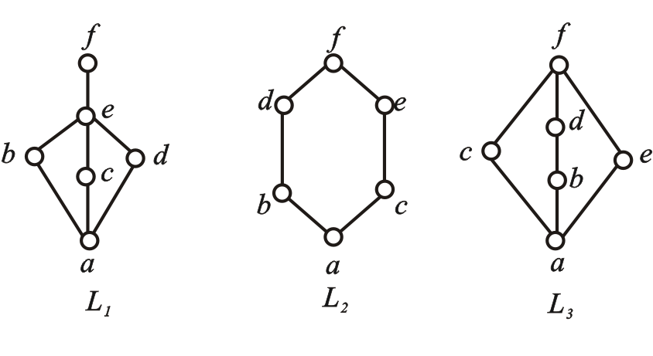
实例
例6 说明图中的格是否为分配格, 为什么？
解： 都不是分配格.
L₁ 和L₃存在同构于钻石格的子格，
L₂存在同构于五角格的子格

Slide 27
全上界、全下界
定义11.6 设L是格,
(1) 若存在a∈L使得∀x∈L有 a ≼ x, 则称a为L的全下界
(2) 若存在b∈L使得∀x∈L有 x ≼ b, 则称b为L的全上界
说明：
格L若存在全下界或全上界, 一定是惟一的.
一般将格L的全下界记为0, 全上界记为1.

Slide 28
有界格
定义11.7 设L是格,若L存在全下界和全上界, 则称L 为有界格, 一般将有界格L记为<L,∧,∨,0,1>.
定理11.6 设<L,∧,∨,0,1>是有界格, 则∀a∈L有a∧0 = 0, a∨0 = a, a∧1 = a, a∨1 = 1

Slide 29
注意
有限格L={a₁,a₂,…,a_{n}}是有界格, a₁∧a₂∧…∧a_{n}是L的全下界, a₁∨a₂∨…∨a_{n}是L的全上界.
0是关于∧运算的零元,∨运算的单位元； 1是关于∨运算的零元,∧运算的单位元.
对于涉及到有界格的命题, 如果其中含有全下界0或全上界1, 在求该命题的对偶命题时, 必须将0替换成1, 而将1替换成0.

Slide 30
有界格中的补元
定义11.8 设<L,∧,∨,0,1>是有界格, a∈L, 若存在b∈L 使得  a∧b = 0 和 a∨b = 1
成立, 则称b是a的补元.
注意：若b是a的补元, 那么a也是b的补元. a和b互为补元.

Slide 31
实例
例7 考虑下图中的格. 针对不同的元素，求出所有的补元.

Slide 32
实例解答
(1) L₁中 a 与 c 互为补元, 其中 a 为全下界, c为全上界, b 没有补元.
(2) L₂中 a 与 d 互为补元, 其中 a 为全下界, d 为全上界, b与 c 也互为补元.
Notes:
定义11.8 设<L,∧,∨,0,1>是有界格, a∈L, 若存在b∈L 使得
a∧b = 0 和 a∨b = 1
成立, 则称b是a的补元.
（1）b∧a = a 和 b∨a =b≠ c 所以a不是b的补元，同理，c也不是

Slide 33
实例解答
(3) L₃中a 与 e 互为补元, 其中 a 为全下界, e 为全上界, b 的补元是 c 和 d ; c 的补元是 b 和 d ; d 的补元是 b 和 c ; b, c, d 每个元素都有两个补元.
(4) L₄中 a 与 e 互为补元, 其中 a 为全下界, e 为全上界, b 的补元是 c 和 d ; c 的补元是 b ; d 的补元是 b .
Notes:
定义11.8 设<L,∧,∨,0,1>是有界格, a∈L, 若存在b∈L 使得
a∧b = 0 和 a∨b = 1
成立, 则称b是a的补元.

Slide 34
有界分配格的补元惟一性
定理11.7 设<L,∧,∨,0,1>是有界分配格. 若L中元素 a 存在补元, 则存在惟一的补元.
证 假设 c 是 a 的补元, 则有   a∨c = 1, a∧c = 0,
又知 b 是 a 的补元, 故
  a∨b = 1, a∧b = 0 
从而得到 a∨c = a∨b, a∧c = a∧b,
由于L是分配格, 故
b
c = (a∨c)∧c = (a∨b)∧c = (a∧c )∨(b∧c)
故，b = c
= b∧(a∨b)
= b∧(a∨c)
= (b∧a)∨(b∧c)

Slide 35
有界分配格的补元惟一性
注意：
在任何有界格中, 全下界0与全上界1互补.对于一般元素, 可能存在补元, 也可能不存在补元. 如果存在补元, 可能是惟一的, 也可能是多个补元.
但是，对于有界分配格, 如果元素存在补元, 一定是惟一的.

Slide 36
有补格的定义
定义11.9 设<L,∧,∨,0,1>是有界格, 若L中所有元素都有补元存在, 则称L为有补格.
图中的L₂, L₃和L₄是有补格, L₁不是有补格.

Slide 37
布尔代数的定义
定义11.10 如果一个格是有补分配格, 则称它为布尔格或布尔代数. 布尔代数标记为<B,∧,∨,′, 0, 1>, ′为求补运算.
例8 设 S₃₀ = {1,2,3,5,6,10,15,30}
是30的正因子集合，
gcd表示求最大公约数的运算，
lcm表示求最小公倍数的运算。
问：<S₃₀, gcd, lcm>是否构成布尔代数？为什么？

Slide 38
实例解答
解 (1) 不难验证S₃₀关于gcd 和 lcm 运算构成格. (略)
(2) 验证分配律 ∀x, y, z∈S₃₀ 有 gcd(x, lcm(y, z)) = lcm(gcd(x, y), gcd(x, z))
(3) 验证它是有补格：
1为全下界, 30为全上界；
1和30、 2和15、 3和10、5和6互为补元。
从而证明了<S₃₀, gcd, lcm>为布尔代数.
Notes:
定义11.3 设<S, ∗, ◦ >是代数系统, ∗和◦是二元运算, 如果
∗和◦满足交换律、结合律和吸收律, 则<S, ∗,◦>构成格.

Slide 39
实例：集合代数
例9 设B为任意集合, 证明B的幂集格<P(B), ∩,∪, ~, ∅ , B>构成布尔代数, 称为集合代数.
证 (1) P(B)关于∩和∪构成格, 因为∩和∪运算满足交换律, 结合律和吸收律.
(2) 由于∩和∪互相可分配, 因此P(B)是分配格.
(3) 全下界是空集∅, 全上界是B.
(4) 根据绝对补的定义, 取全集为B, ∀x∈P(B), ~x是x的补元.
从而证明P(B)是有补分配格, 即布尔代数.

Slide 40
布尔代数的性质
定理11.8 设<B,∧,∨, ′, 0, 1>是布尔代数, 则
(1) ∀a∈B, (a′)′ = a .
(2) ∀a,b∈B, (a∧b)′ = a′∨b′, (a∨b) ′= a′∧b′ （德·摩根律）
证 (1)即证： a′的补元是a
(a′)′是a′的补元, a也是a′的补元.
由补元惟一性得(a′)′=a.
Notes:
设L是格,若L存在全下界和全上界, 则称L 为有界格
有界分配格的补元惟一性
设<L,∧,∨,0,1>是有界格, 若L中所有元素都有补元存在, 则称L为有补格.
布尔代数是有补分配格

Slide 41
证明（续）
证(2)：∀a,b∈B,
(a∧b)′ = a′∨b′, (a∨b) ′= a′∧b′
证明：
(a∧b)∨(a′∨b′)
= (a∨a′∨b′)∧(b∨a′∨b′)
= (1∨b′)∧(a′∨1)
= 1∧1
= 1
a′∨b′是a∧b的补元,
根据补元惟一性有(a∧b)′ = a′∨b′,
同理可证 (a∨b)′ = a′∧b′.
注意：德摩根律对有限个元素也是正确的.
(a∧b)∧(a′∨b′)
= (a∧b∧a′)∨(a∧b∧b′)
= (0∧b)∨(a∧0)
= 0∨0
= 0
Notes:
定义11.8 设<L,∧,∨,0,1>是有界格, a∈L, 若存在b∈L 使得
a∧b = 0 和 a∨b = 1
成立, 则称b是a的补元.

Slide 42
布尔代数作为代数系统的定义
定义11.11 设<B, ∗,◦>是代数系统, ∗和◦是二元运算. 若∗和◦运算满足：
(1) 交换律, 即∀a,b∈B有a∗b = b∗a, a◦b = b◦a
(2) 分配律, 即∀a,b,c∈B有
a∗(b◦c) = (a∗b)◦(a∗c), a◦(b∗c) = (a◦b) ∗ (a◦c)
(3) 同一律, 即存在0,1∈B, 使得∀a∈B有 a ∗1 = a, a◦0 = a
(4) 补元律, 即∀a∈B, 存在 a′∈B 使得 a ∗a′ = 0, a◦a′ = 1
则称 <B,∗,◦>是一个布尔代数.
Notes:
可以证明，布尔代数的两种定义是等价的.
定义11.10 如果一个格是有补分配格, 则称它为布尔格或布尔代数. 布尔代数标记为<B,∧,∨,′, 0, 1>, ′为求补运算.

Slide 43
实例：命题代数
例10 设S为命题集合, 证明<S, ∧,∨, ¬, 0 , 1>构成布尔代数, 称为命题代数.
证明：
(1) 交换律：∧和∨满足交换律
(2) 分配律：∧和∨互相可分配
(3) 同一律：存在0,1∈S, 使得∀a∈S有
a∧1 = a, a∨0 = a
(4) 补元律, ∀a∈S, 存在 a′∈S 使得
a∧a′ = 0, a∨a′ = 1
综上所述： <S, ∧,∨, ¬, 0 , 1>构成布尔代数

Slide 44
有限布尔代数的结构
定义11.12 设 L 是格, 0∈L, 若∀b∈L有
0 ≺ b ≼ a ⇔ b = a
则称 a 是 L 中的原子.
例11
(1) L是正整数 n 的全体正因子关于整除关系构成的格, 则L的原子恰为n的全体素因子.
(2) 若L是B的幂集, 则L的原子就是B中元素构成的单元集
Notes:
有限布尔代数(finite Boolean algebra)是一种常用的布尔代数，指论域B是有限集的布尔代数。
0是全下界，显然原子是0的覆盖，且若元素a覆盖0，则a必是原子
定义7.22 x,y∈A, 如果 x≺y 且不存在 z∈A 使得 x≺z≺y, 则称 y
覆盖x.

Slide 45
实例
(3) 图中L₁的原子是b, L₂的原子是b, c, L₃的原子是b,c 和 d, L₄的原子是b,c.
Notes:
显然原子是0的覆盖，且若元素a覆盖0，则a必是原子
定义7.22 x,y∈A, 如果 x≺y 且不存在 z∈A 使得 x≺z≺y, 则称 y
覆盖x.

Slide 46
有限布尔代数的表示定理
定理11.9 (有限布尔代数的表示定理)
设B是有限布尔代数, A是B的全体原子构成的集合, 则B同构于A的幂集代数P(A).
推论1 任何有限布尔代数的基数为2^{n}, n∈N.
证明 设B是有限布尔代数, A是B的所有原子构成的集合, 且 |A| = n, n∈N. 由定理11.9得 B ≅ P(A), 而 |P(A)| = 2^{n}, 所以|B| = 2^{n}.
推论2 任何等势的有限布尔代数都是同构的.
例：原子的集合A = {2,3,5}.
幂集 P(A)={∅,{2},{3},{5},{2,3},{2,5},{3,5},{2,3,5}}.
Notes:
f 如果是双射，则称为同构，也称代数系统V₁同构于V₂， 记作V₁≅V₂.

Slide 47
有限布尔代数的表示定理
结论 ：
有限布尔代数的基数都是2的幂,
对于任何自然数n, 仅存在一个2^{n}元的布尔代数.

Slide 48
实例
例12 <S₃₀, gcd, lcm>是布尔代数. 它的原子是2, 3和5, 因此原子的集合A = {2,3,5}.
幂集 P(A)={∅,{2},{3},{5},{2,3},{2,5},{3,5},{2,3,5}}.
幂集代数是<P(A),∩,∪>.
令 f: S₃₀→P(A),
f(1) = ∅, f(2) = {2},
f(3) = {3}, f(5) = {5},
f(6) = {2,3}, f(10) = {2, 5},
f(15) = {3, 5}, f(30) = A,
f 就是从S₃₀到幂集P(A) 的同构映射.

Slide 49
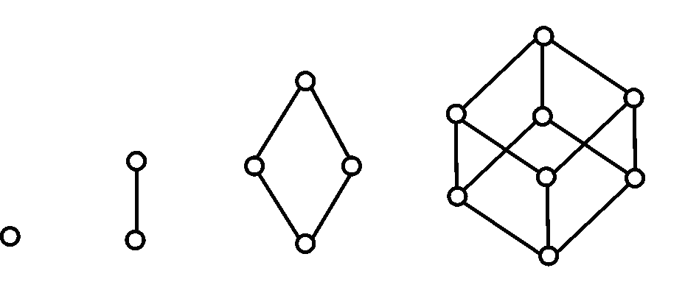
实例
下图给出了 1 元, 2 元, 4 元和 8 元的布尔代数.
图11

Slide 50
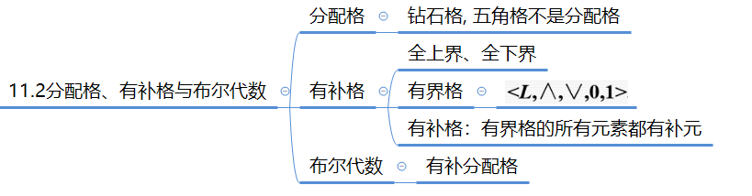
11.2分配格、有补格与布尔代数（回顾）

Slide 51
第十一章 格与布尔代数（回顾）
主要内容
11.1格的定义及性质
11.2分配格、有补格与布尔代数

Slide 52
第三部分 代数结构（回顾）

